Slide 1
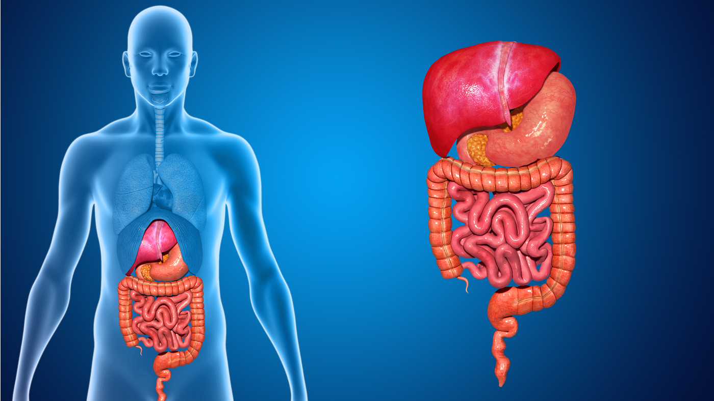
An Córas Díleá

Slide 2
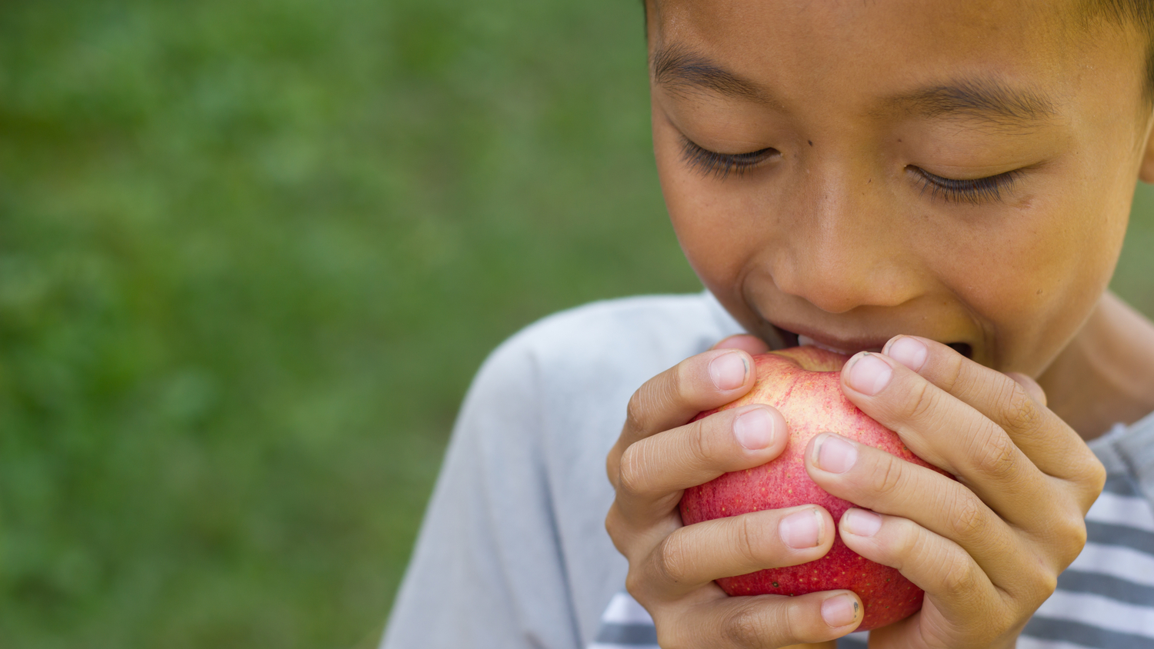
Cad a tharlaíonn don bhia ar fad a ithimid?
Briseann do cholainn anuas an bia agus baineann sí an mhaitheas as. Díleá a thugtar air sin.
Cliceáil ar an nasc thíos chun físeán faoin gcóras díleá a fheiceáil:
https://www.youtube.com/watch?v=VwrsL-lCZYo

Slide 3
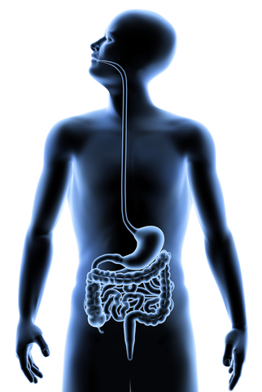
An béal
Tá an córas díleá mar a bheadh feadán fada idir an béal agus an t-anas. Is ann a bhristear anuas an bia ar fad a itheann tú.
An t-anas

Slide 4
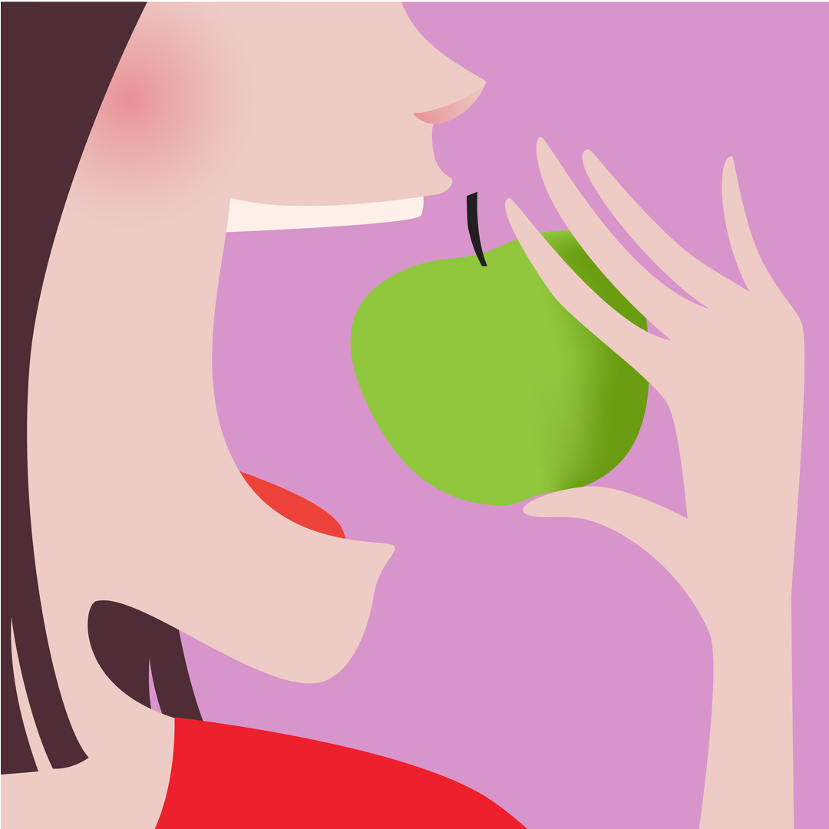
Tosaíonn an díleá i do bhéal. Nuair a dhéanann tú bia a chogaint bristear anuas é chun go mbeidh na píosaí bia
sách beag le slogadh.
Cabhraíonn an tseile i do bhéal chun an bia a bhriseadh anuas.

Slide 5
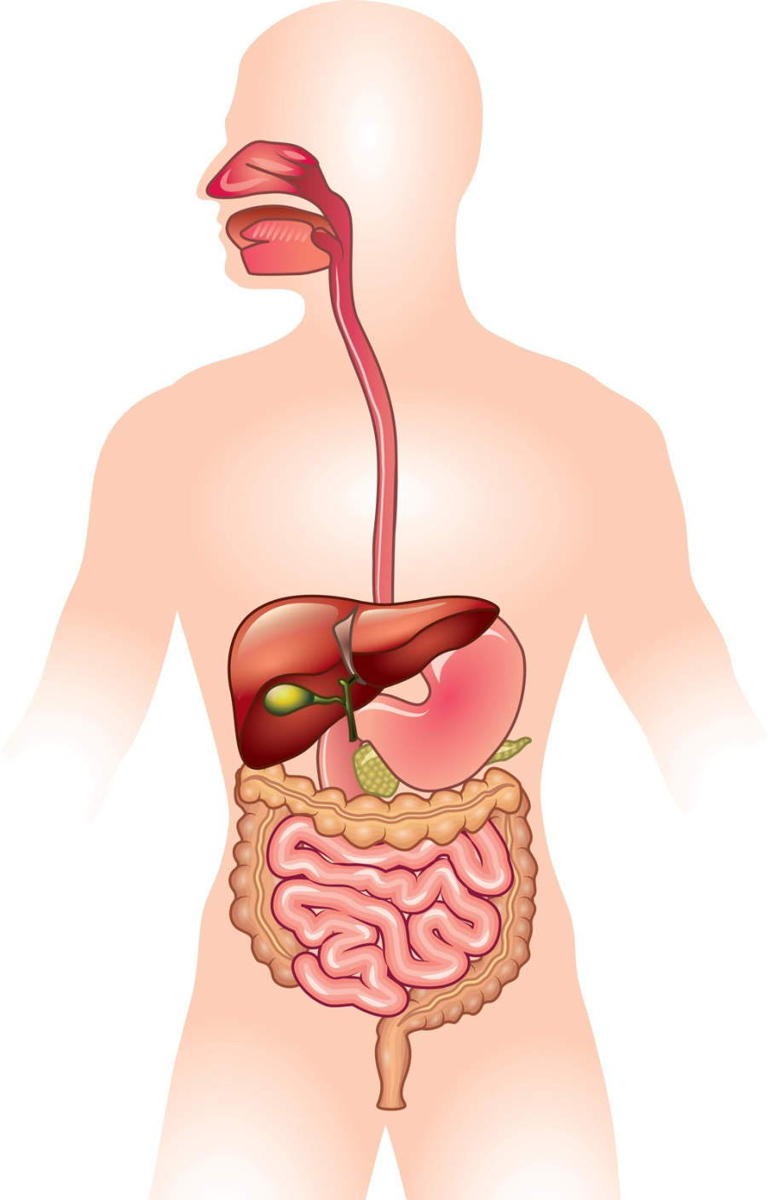
An t-éasafagas
Téann an bia ón mbéal isteach san éasafagas. Feadán cúng thart ar 25 cm ar fad is ea an t-éasafagas.

Slide 6
Iompraíonn an t-éasafagas an bia
go dtí an goile. Fanann an bia
sa ghoile ar feadh 3–4 uair an chloig.
Tosaíonn na matáin sa ghoile ag fáscadh agus ag brú. Measctar an bia leis na súlaigh dhíleácha sa ghoile agus bristear an bia anuas ar an tslí sin.
An goile

Slide 7
Bogann an bia ón ngoile isteach sa stéig bheag. Feadán fada thart ar 6 m ar fad is ea an stéig bheag.
Súitear cothaithigh as an mbia sa stéig bheag. Téann na cothaithigh amach trí bhallaí na stéige agus isteach san fhuil.
Iompraíonn an fhuil na cothaithigh go dtí gach ball den cholainn.
An stéig bheag

Slide 8
Bogann an chuid sin den bhia nach bhfuil díleáite isteach sa stéig mhór. Níl an stéig mhór chomh fada leis an stéig bheag ach tá sí i bhfad níos leithne ná í.
Baintear an t-uisce as an mbia sa stéig mhór agus cuirtear ar ais san fhuil é.
Faecas a thugtar ar an gcuid sin den bhia a bhíonn fágtha tar éis dó dul tríd an stéig mhór.
An stéig mhór

Slide 9
Bogann an faecas go dtí an reicteam.
An reicteam

Slide 10
Fágann an faecas an cholainn tríd an anas.
An t-anas

Slide 11
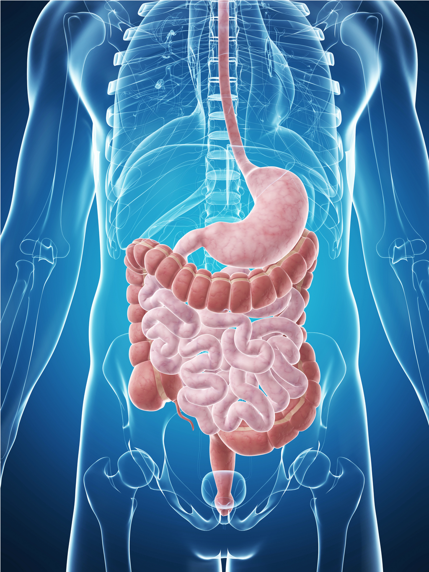
An féidir leat codanna an chórais díleá a ainmniú?
1
An t-éasafagas
An goile
2
An stéig bheag
An stéig mhór
An reicteam
3
4
An t-anas
5
6
Notes:
11

Slide 12
Fíor nó Bréagach?
Ráiteas | Fíor | Bréagach
Feadán cúng thart ar 5 m ar fad is ea an t-éasafagas.
Tosaíonn an díleá i do bhéal.
Tá an stéig bheag thart ar 2 m ar fad.
Iompraíonn an t-éasafagas an bia go dtí an goile.
Níl an stéig mhór chomh fada leis an stéig bheag.
Iompraíonn an fhuil cothaithigh go dtí gach ball den cholainn.
Bíonn seile sa stéig mhór.
Fágann an faecas an cholainn tríd an anas.

Slide 13
Tuilleadh eolais le fáil ar na suíomhanna seo:
http://www.cogg.ie/wp-content/uploads/eureka-3-9.pdf
http://kidshealth.org/en/kids/digestive-system.html

Slide 14
Íomhánna:
Shutterstock
Rinneadh gach iarracht teacht ar úinéir an chóipchirt i gcás na n‑íomhánna atá ar na sleamhnáin seo. Má rinneadh faillí ar aon bhealach ó thaobh cóipchirt de ba cheart d’úinéir an chóipchirt teagmháil a dhéanamh leis na foilsitheoirí. Beidh na foilsitheoirí lántoilteanach socruithe cuí a dhéanamh leis.
© Foras na Gaeilge, 2017
An Gúm, Foras na Gaeilge, 7 Cearnóg Mhuirfean, Baile Átha Cliath 2

